Slide 1
EU ve Světové ekonomice
Prosinec 2022

Slide 2
EU a hospodářství
Největší "domácí" trh ve světě
  Největší vývozce a dovozce
EU je významnou světovou obchodní silou
Jednotný trh s 27 členskými státy
Pokud jde o zboží a služby, které produkuje (HDP), EU je druhá za Spojenými státy
V poslední dekádě poměrně malá dynamika růstu
Liberálnější „dovnitř“ než navenek
Pro EU je otevřenost trhu zdrojem síly
Globalizace hraje důležitou roli

Slide 3
Proč potřebujeme obchodní politiku?
Dva hlavní důvody:
  1) EU je hlavní světový hráč
  2) globalizace mění mezinárodní prostředí
EU chce být úspěšná v celosvětovém měřítku
Základem jednotného trhu jsou obecné zásady - volný pohyb zboží, služeb, lidí a kapitálu ("čtyři svobody")

Slide 4
EU jako součást světové ekonomiky
V roce 2007 představovala EU 30 % světového HDP
V roce 2010 to bylo pouze 25,8 % světového HDP
Nyní cca 16% - propad v důsledku Brexitu
V současné době poměrně malý růst – zbytek světa roste více
Dopady COVID?

Slide 5
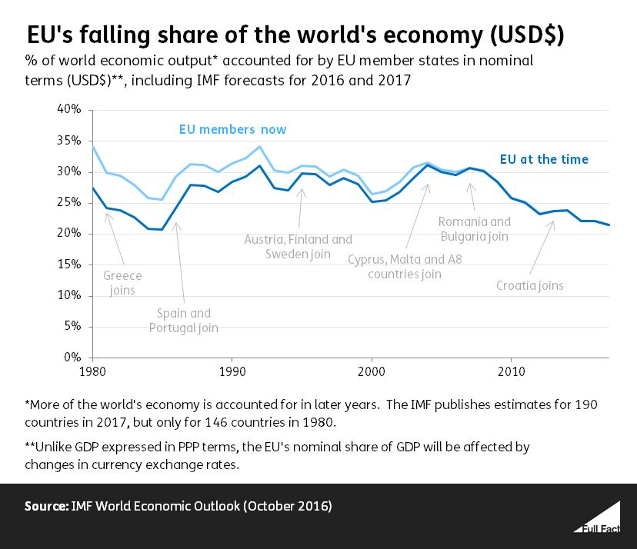

Slide 6
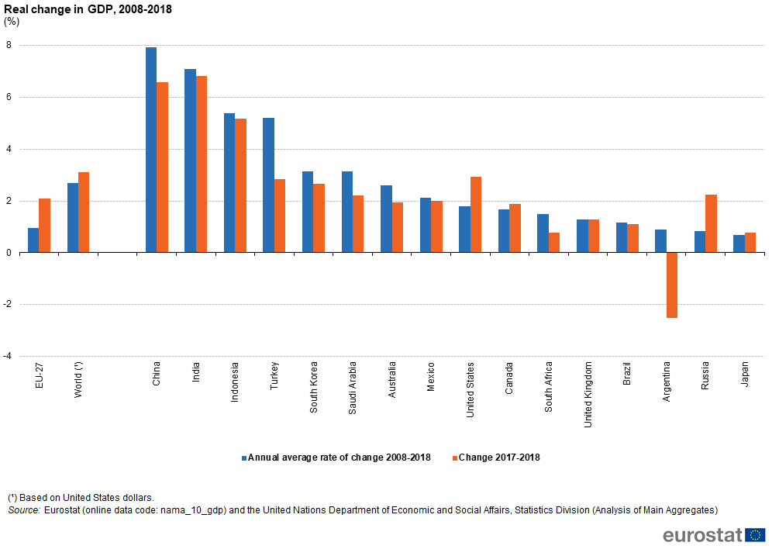

Slide 7
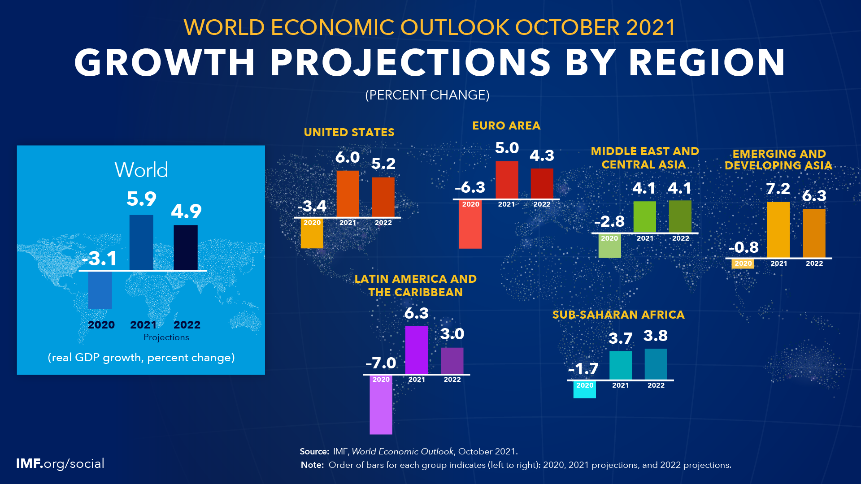

Slide 8
EU - Obchod
S 7% světové populace představuje obchod se zbytkem světa okolo 15% celosvětového obchodu.
Okolo 60% celkového obchodu EU se uskutečňuje s ostatními zeměmi EU
EU je jedním z největších světových hráčů mezinárodního obchodu vedle USA a Číny

Slide 9
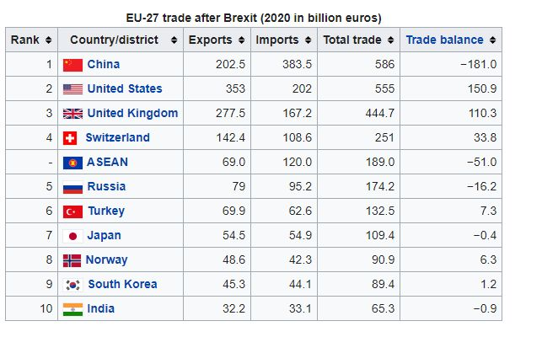

Slide 10
Globální systém
Světová obchodní organizace (WTO)
Pravidla WTO pomáhají při otevření obchodních dohod mezi zeměmi.
Obchodní politika EU se provádí výhradně na úrovni EU - Komise jedná jménem EU v rámci pravidel WTO
Komise úzce spolupracuje s vnitrostátními vládami a Evropským parlamentem.
Hlavním cílem je podpora globálního systému a přizpůsobení se celosvětovým změnám.

Slide 11
Volný trh
Otevřený trh podporuje větší hospodářský růst a lepší pracovní místa.
Liberalizace obchodu vytváří další příležitosti pro inovace a silnější růst produktivity.
Přínosy volného obchodu:
  nižší ceny,
  větší výběr pro spotřebitele,
  dovážené potraviny, spotřební zboží a komponenty pro výrobky se stávají levnějšími.

Slide 12
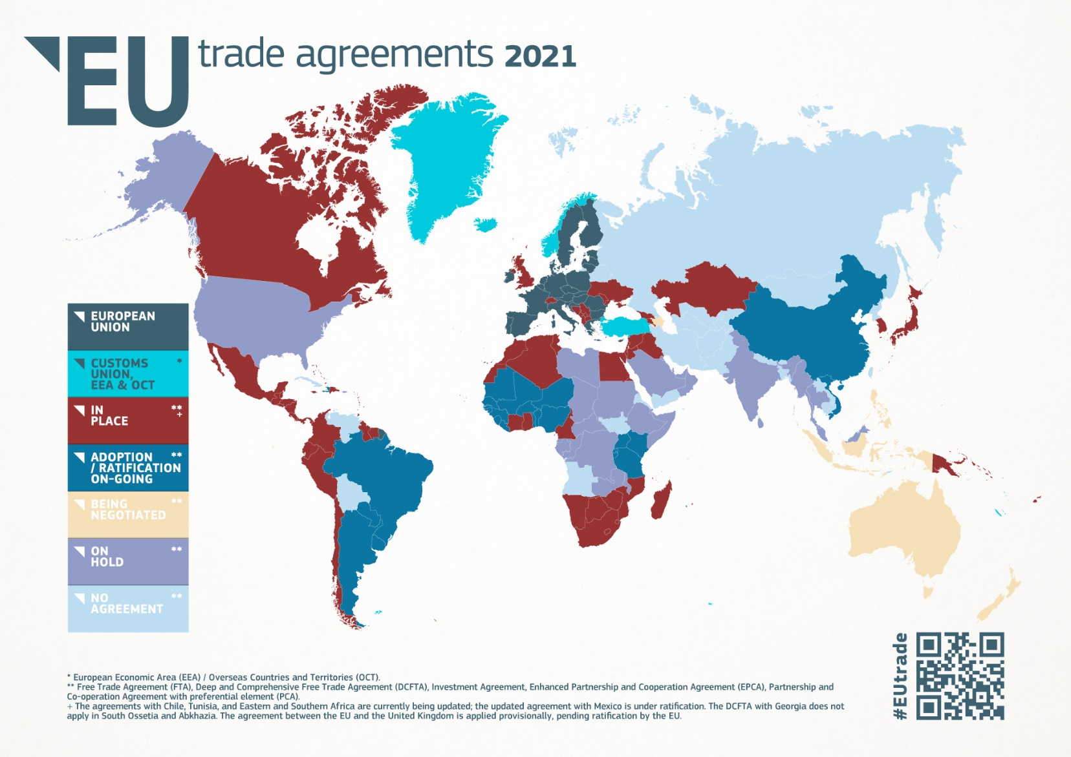

Slide 13
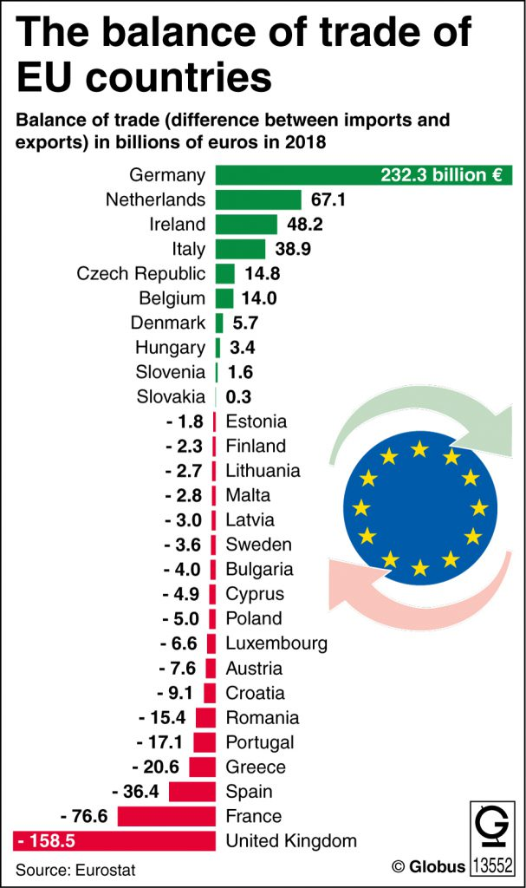

Slide 14
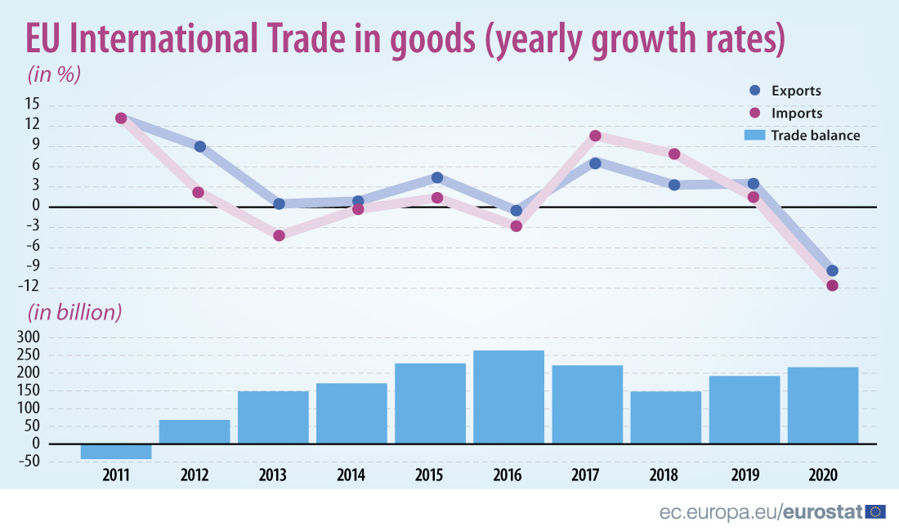

Slide 15
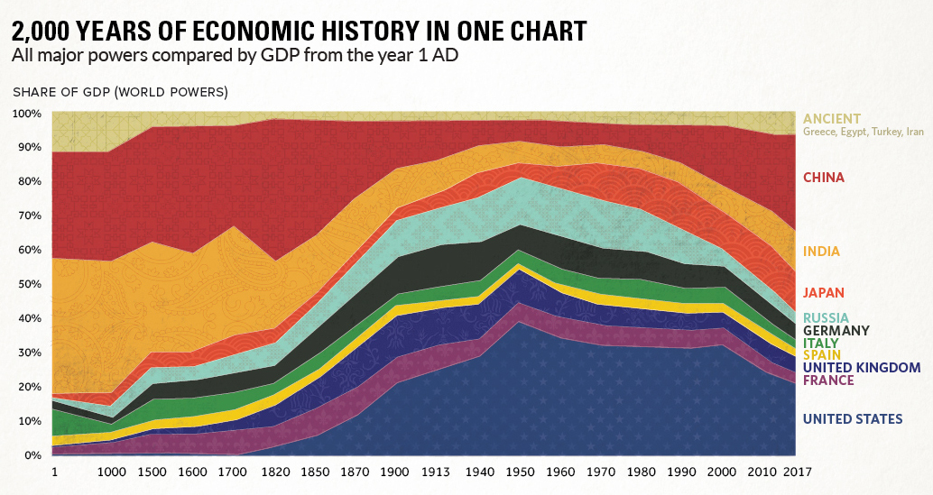

Slide 16
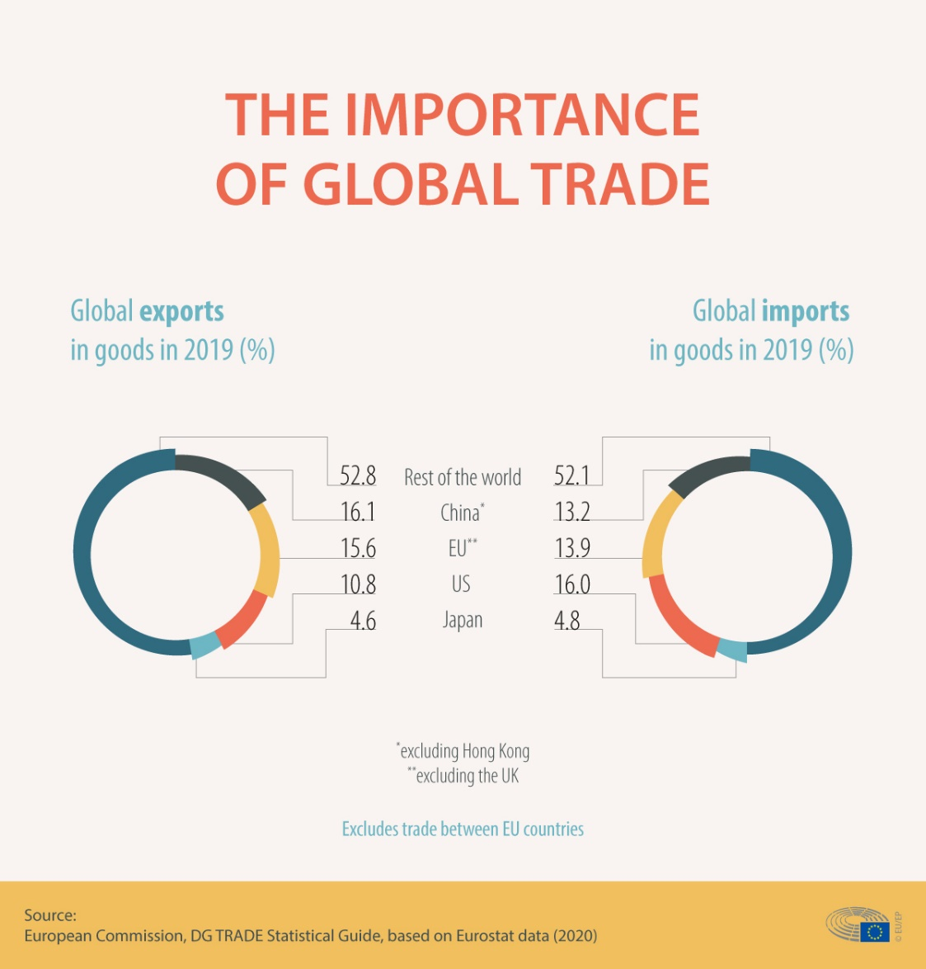

Slide 17
Historický vývoj
Obchod byl hlavním důvodem pro založení EHS/ES/EU
Na začátku integrace se obchodní politika dostala mezi výlučné nadnárodní kompetence
Na počátku ES měla schopnost vyjednávat a prosazovat obchodní vztahy se zbytkem světa
Problém "nových otázek" od 80. let - sdílené kompetence s národními státy, nové problémy

Slide 18
Instituce
Evropská komise
  Komise jedná s obchodními partnery jménem EU
Evropský parlament - Výbor pro mezinárodní obchod
  Každoroční zasedání parlamentní konference o WTO
Rada pro zahraniční věci (FAC)
  Rada pro zahraniční věci odpovídá za vnější činnost EU, která zahrnuje obchod.
+ řádný legislativní postup

Slide 19
Obchodní politika EU
EU řídí obchodní a investiční vztahy se zeměmi mimo EU prostřednictvím obchodní a investiční politiky EU.
Obchodní politika je výhradní pravomocí EU - nikoliv jednotlivé členské státy
Výlučné pravomoci EU se netýkají pouze obchodu se zbožím, ale také:
  služeb
  duševního vlastnictví
  přímých zahraničních investic
EU má výlučné pravomoci v některých dalších oblastech důležitých pro obchodní politiku - doprava, pohyb kapitálu atd.

Slide 20
Lisabonská smlouva
Lisabonská smlouva měla významný dopad na obchodní politiku.
Tři změny se přímo týkají obchodní politiky:
  1) EP jako spoluzákonodárce s Radou
  2) LS výslovně uvádí, že "přímé zahraniční investice" tvoří součást společné obchodní politiky EU.
  3) Hlasování kvalifikovanou většinou pro všechny aspekty obchodní politiky
    Výjimky - závazky týkající se kulturních a audiovizuálních služeb; závazky týkající se sociálních, vzdělávacích nebo zdravotních služeb; a pokud je pro přijetí vnitřních pravidel - jednomyslnost.

Slide 21
Policy-making – ve zkratce
4 etapy:
  1) Návrh mandátu pro vyjednávání
  2) Výběr vyjednávačů a výjednání smlouvy
  3) Ratifikace smlouvy (po vyjednávání)
  4) Provádění a prosazování dohody

Slide 22
Obchodní politika
EU je odpovědná za obchodní politiku svých členských zemí a jedná v jejich prospěch.
Členské země (vlády) nemohou jednat o bilaterálních dohodách s partnery mimo EU.
Obchodní dohody jsou hlavním nástrojem v rámci vnější činnosti
Cíle dohod o volném obchodu:
  Otevřít nové trhy pro zboží a služby
  Růst ochrany a příležitostí pro investice
  Zjednodušení obchodování prostřednictví snížení cel a byrokracie
  Stanovení společných technických a hygienických norem
  Větší jistota díky jasným pravidlům
  Podpora udržitelného rozvoj prostřednictvím dialogu o sociálních a environmentálních otázkách.

Slide 23
Instrumenty obchodní politiky
Defenzivní - proti nekalým praktikám z jiných zemí
  Antidumpingová opatření
  Antisubvenční opatření
  Záruky
Proaktivní nástroje - Regulace obchodních překážek

Slide 24
Obchodní dohody
Tři hlavní typy dohod:
1) Celní unie
  odstraňují cla v bilaterálním obchodě
  stanovují společný celní sazebník pro zahraniční dovozce.
2) Dohody o přidružení, stabilizační dohody, (hluboké a komplexní) dohody o volném obchodu a dohody o hospodářském partnerství
  Odstraňují nebo snižují celní sazby v rámci dvoustranného obchodu.
3) Dohody o partnerství a spolupráci
  poskytují obecný rámec pro dvoustranné hospodářské vztahy
  ponechávají celní sazebníky

Slide 25
Trade for All – strategie EU
Obchod pro všechny - obchodní a investiční strategie EU (říjen 2015)
Strategie, která má zvýšit účinnost obchodních dohod a vytvořit více příležitostí - podpora pracovních míst v EU
Zaměřuje se na malé a střední podniky
3 pilíře: účinnost, transparentnost a hodnoty
Cíle:
  Klade důraz na dokončení velkých probíhajících projektů, například jednání WTO v Dohá, TTIP, dohody o volném obchodu mezi EU a Japonskem a dohody o investicích mezi EU a Čínou.
  Otevírá cestu novým jednáním (mimo jiné o dohodách o volném obchodu s Austrálií, Novým Zélandem, Filipínami a Indonésií) a plánuje prohlubování vztahů EU s africkými partnery.
  Aktualizovace současné dohody o volném obchodu s Mexikem a Chile a celní unie s Tureckem.

Slide 26
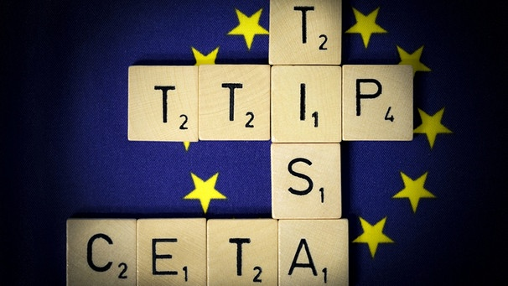

Slide 27
CETA
Komplexní hospodářská a obchodní dohoda (CETA) je obchodní dohodou mezi EU a Kanadou.
CETA má za cíl propojit Kanadu a EU, usnadnit export zboží a služeb
V září 2017 vstoupila CETA prozatímně v platnost - většina dohody nyní platí
Problematické Valonsko, Rumuni a Bulhaři podmiňovali vízy

Slide 28
TiSA
Dohoda o obchodu se službami (TiSA) je obchodní dohodou, která projednávána 23 členy WTO - včetně EU. Zúčastněné země tvoří 70% světového obchodu se službami.
TiSA je dohoda o liberalizaci obchodu se službami
TiSA se zaměřuje na otevírání trhů a zlepšování pravidel v oblasti licencí, finančních služeb, telekomunikací, elektronického obchodu, námořní dopravy a profesionálů, kteří se dočasně stěhují do zahraničí a poskytují služby.
Otevřeno ostatním členům WTO
Rozhovory začaly formálně v březnu 2013.
  22 kol v Ženevě
  Žádná lhůta pro ukončení rozhovorů.
  Prozatím nedosaženo ničeho

Slide 29
WTO
Světová obchodní organizace (WTO) je celosvětová mezinárodní organizace zabývající se pravidly obchodu
Založeno 1995 - dříve GATT (Všeobecná dohoda o clech a obchodu)
Členství: 164 zemí
Funkce: Správa obchodních dohod WTO, fórum pro obchodní jednání, řešení obchodních sporů, monitorování národních obchodních politik, technická pomoc a školení pro rozvojové země, spolupráce s dalšími mezinárodními organizacemi

Slide 30
EU a liberalizace světového obchodu
EU jako "šampión multilateralismu„
"Vše kromě zbraní" - preferenční přístup k 48 nejméně rozvinutým zemím
  poskytuje úplný bezcelní a bezkvótový přístup na jednotný trh EU pro všechny produkty (kromě zbraní).
CAP jako stále velký problém - velmi těžké vyřešit

Slide 31
Spory před WTO
Řešení obchodních sporů je jednou z hlavních činností WTO.
Spor se objevuje tehdy, když se členská vláda domnívá, že další členská vláda porušuje dohodu nebo závazky WTO
Od roku 1995 přes 500 sporů
EU často žalobce a žalovaný

Slide 32
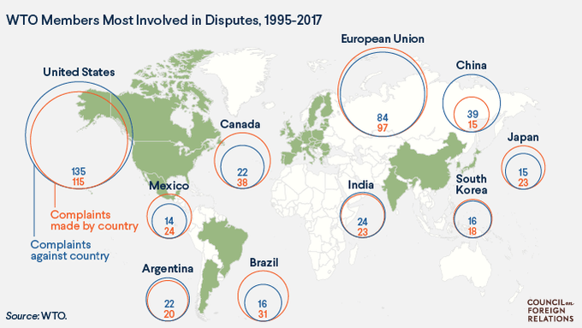

Slide 33
Banánové války
Unie chtěla ochránit malé pěstitele v bývalých koloniích v Africe a Karibiku.
2012 - Zástupci EU a deseti latinskoamerických zemí (Brazílie, Kolumbie, Costa Rica, Ekvádor, Guatemala, Honduras, Mexiko, Nikaragua, Panama, Venezuela) podepsali dohodu, která ukončila dvě dekády trvající spor o výši dovozních cel EU na banány.

Slide 34
Hormone beef
Letitý spor o hovězí maso – v USA užívány růstové hormony – EU zakazuje
Dostalo se před WTO
WTO rozhodla, že není dostatek důkazů, že by škodilo
Spor se ale táhl dál, vyřešeno 2019 navýšením kvót pro USA, ale na nehormonové maso

Slide 35
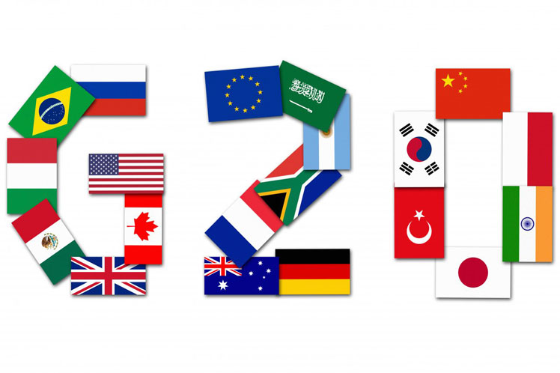

Slide 36
G20
20 hlavních ekonomik na světě
Od roku 2009 nahrazuje skupinu G8 jako hlavní ekonomickou radu důležitých ekonomik
19 zemí plus EU
EU je jediným nestátním účastníkem mezi nejvýkonnějšími ekonomikami světa
EU častěji nechává své členy mluvit, raději koordinuje pozice a zastupuje zájmy zemí v bloku, které nemají místo
Různící se pohledy EU, USA, Čína

